Slide 1
Triángulo rectángulo Trigonometría

Slide 2
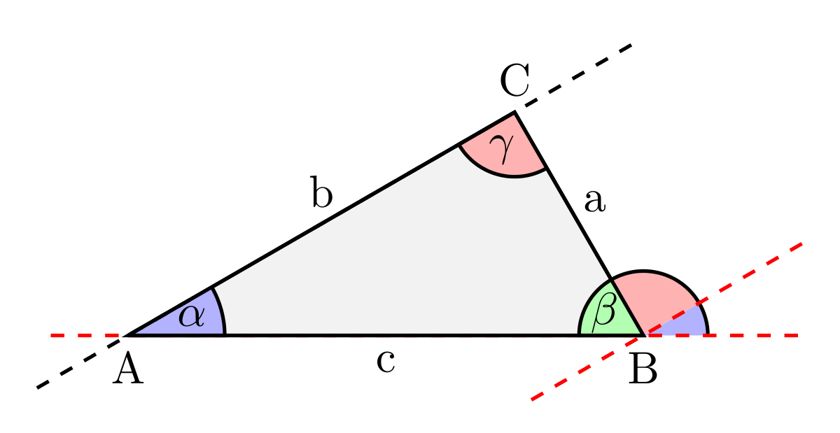
Propiedad de ángulos de un triángulo
La suma de los ángulos internos es de 180º
La suma de los ángulos exteriores es de 360º
La suma de dos ángulos interiores es igual al ángulo exterior no adyacente

Slide 3
Propiedades de los lados de un triángulo
La suma de dos lados de un triángulo siempre tiene que ser mayor al tercer lado
Al lado mayor se le opone el ángulo mayor, y al lado menor se le opone el ángulo menor.

Slide 4
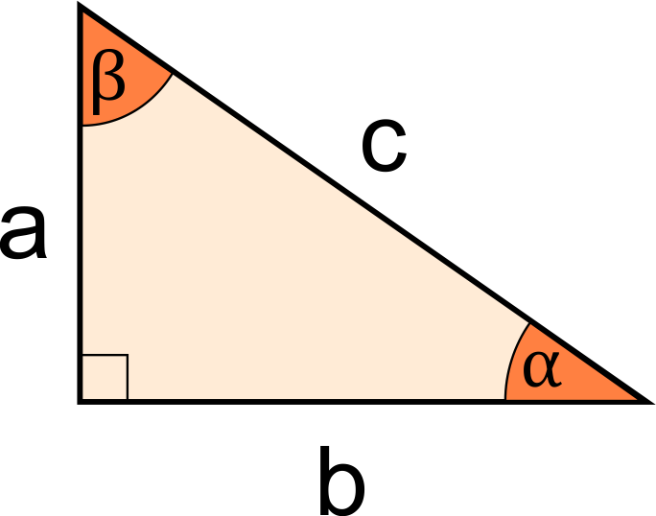
Triángulo rectángulo
Definición: Es un triángulo con un ángulo recto (90ª)
Propiedades:
Tiene dos ángulos agudos complementarios $(β+α=90º)$
El lado mayor (opuesto al ángulo recto) se llama hipotenusa, y los otros dos lados (adyacentes al ángulo recto) catetos

Slide 5
Triángulo rectángulo
Propiedades:
Las alturas respecto a los lados adyacente al ángulo de 90º (catetos) coinciden con esos lados.
Se verifica el teorema de Pitágoras:
$${\left(Hipotenusa\right)}^{2}={\left(Cateto_{1}\right)}^{2}+{\left(Cateto_{2}\right)}^{2}$$

Slide 6
6.5 La ley de senos

Slide 7
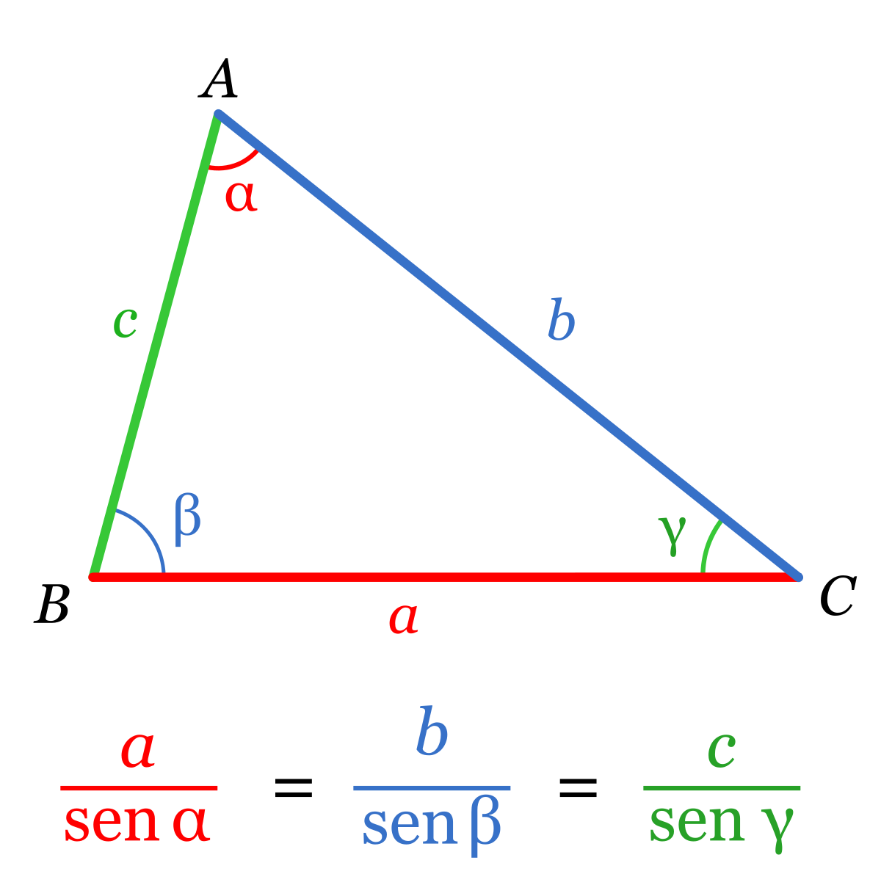
Ley del seno

Slide 8
Ejemplos de aplicación
Resolver el siguiente triángulo

Slide 9
Actividades

Slide 10
6.6 Ley del coseno

Slide 12
Halla los ángulos del triangulo

Slide 13
Ejercicios

Slide 14
Calcula el perímetro y área de la siguiente figura
Triángulo rectángulo ABC
CD es bisectriz del ángulo interior $\hat{C}$

Slide 15
Problema
Laura se encuentra en el 3er piso de su edificio y observa otro edificio, de 30metros de altura, que se encuentra cruzando la calle, más alto que el suyo. Observa la azotea de dicho edificio con un ángulo de elevación de 33,6º, y la puerta de ingreso con un ángulo de depresión de 28,7º. Si dicho edificio 30metros.
I) Representa la situación (dibujo de análisis)
II) ¿Qué distancia hay entre los dos edificios?
III) Si el edificio de Laura tiene 4tro piso, además de la planta baja, ¿Se puede calcular (aproximadamente) la altura del edificio? En caso que NO, justifique su respuesta e indique que dato falta. En el caso que SI, realiza el cálculo correspondiente.

